Slide 1
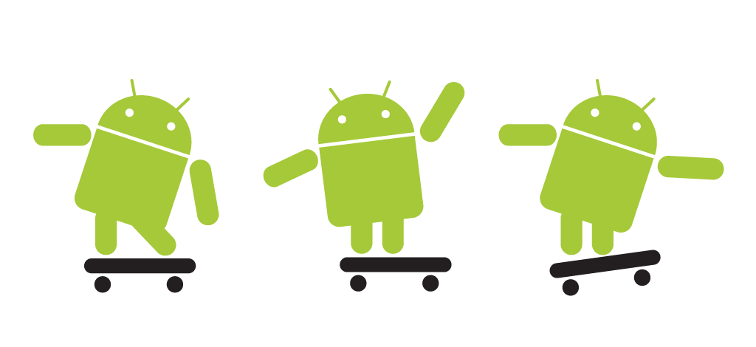

Hello, Android!
Von der Idee zur App
Multimediatreff 30, 25.05.2012

Slide 2

Wer bin ich eigentlich?
Till Klocke
Seit ca. 2008 aktiv in der Entwicklung von Android-Applikationen
Seit 2011 bei Berater bei itemis
Wo findet man mich?
Email: till.klocke@itemis.de
Twitter: @dereulenspiegel
Google+: gplus.to/tillklocke
Github: https://github.com/dereulenspiegel

Slide 3
Wo arbeite ich?
itemis
Wurde 2003 gegründet
Hauptsitz in Lünen, Niederlassungen in ganz Deutschland, in Frankreich und der Schweiz
Aktuell ca. 150 Mitarbeiter
Unabhängiges Beratungshaus mit Kernkompetenz MDSD in den Bereichen Enterprise, Embedded und Mobile
Strategic Member der Eclipse Foundation
Entwicklung, Schulung und strategische Beratung im Bereich Mobile mit Fokus auf Mobile Enterprise

Slide 4

Wo arbeite ich?
itemis

Slide 5
Was brauchen wir alles?
Einen Computer mit Windows, Linux oder MacOS
Ein JDK
Eclipse for Java
Das Android SDK
Das Eclipse-Plugin für Android (ADT)
Java-Kentnisse
XML-Kentnisse
Eine gute Idee

Slide 6
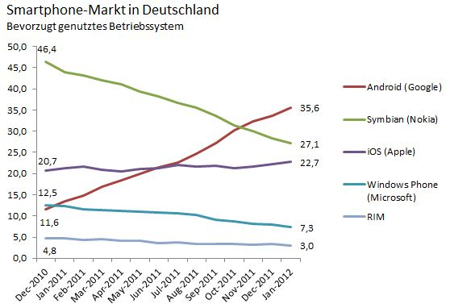
Warum Android?
iOS ist doch auch schön
Quelle: focus.de

Slide 7
Und was ist mit der Fragmentation?
Ca. 2500 verschiedene Geräte am Markt derzeit
Ca. 200 verschiedene Hersteller
Custom ROMs fragmentieren alles noch viel mehr
Es gibt sechs verschiedene (relevante) Android-Versionen am Markt (1.5, 1.6, 2.1, 2.2, 2.3, 4.0)
15 API-Levels

Slide 8
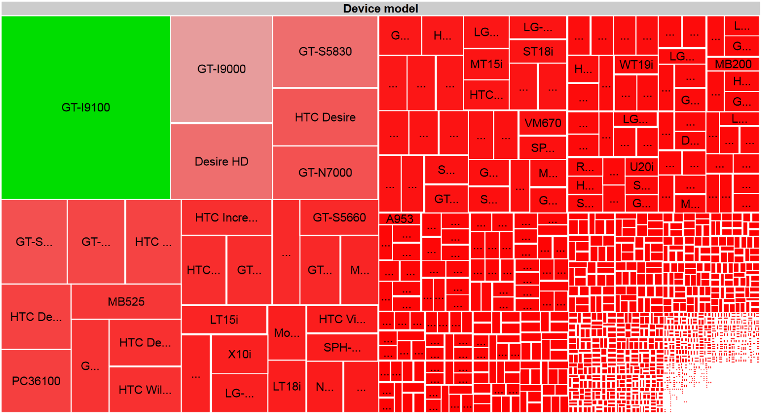
Und was ist mit der Fragmentation?
Quelle: opensignalmaps.com

Slide 9
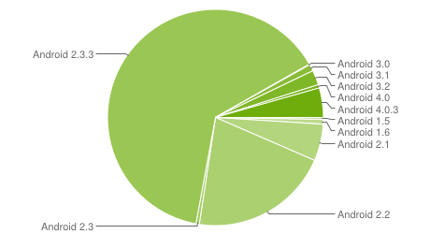
Und was ist mit der Fragmentation?
Quelle: developer.android.com

Slide 10
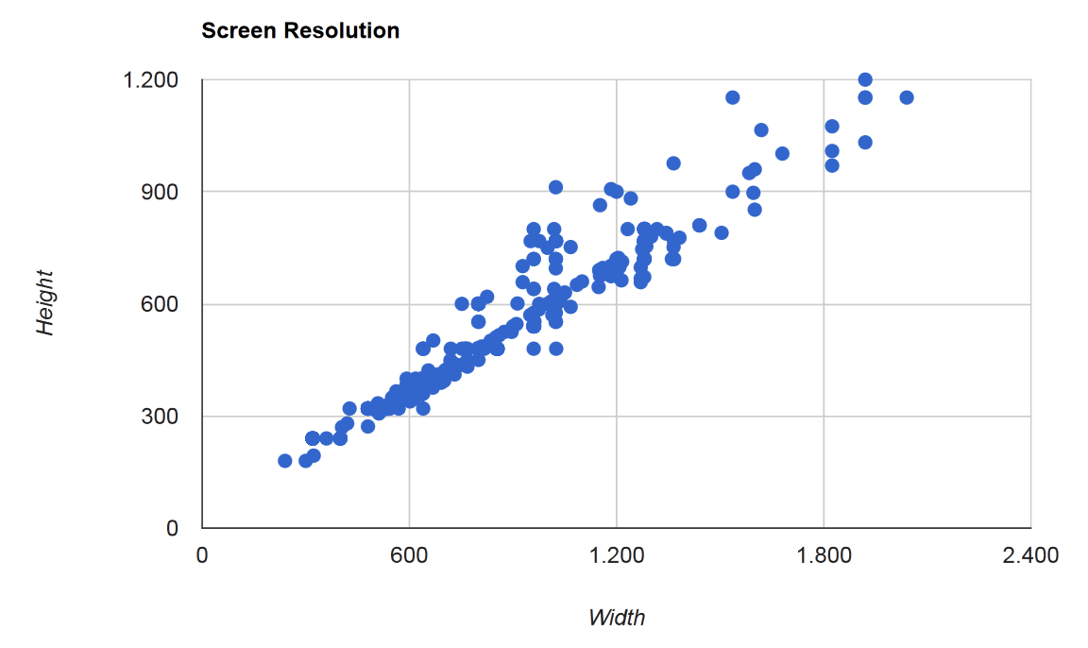
Und was ist mit der Fragmentation?
Quelle: opensignalmaps.com

Slide 11
Und was ist mit der Fragmentation?
Ist Fragmentation nun also böse und unlösbar?
NEIN! JA! NEIN! JA!

Slide 12
Fragmentation
Unterscheidung zwischen Software- und Hardwarefragmentation
Softwarefragmentation
Verursacht durch schleppende Updates der Gerätehersteller
Nie erwünscht
Aber man kann damit leben
Hardwarefragmentation
Unterschiedliche Konfiguration der Geräte (Display, Sensoren, Eingabetechniken)
Im Gegensatz zur Softwarefragmentation erwünscht
Eröffnet neue Möglichkeiten und Märkte
Android-API bietet Mittel und Wege mit unterschiedlichen Konfigurationen umzugehen (Fragments etc.)

Slide 13
Anatomie einer Android-App
Das APK
Android Package ist ein signiertes ein ZIP-Archiv mit definiertem Inhalt (ähnlich zum Jar)
Das AndroidManifest.xml beschreibt die Anwendung und ihre Bestandteile
classes.dex enthält den ausführbaren Code
Keine Aufteilung auf verschiedene Dateien
Bytecode ist optimiert für eine Registerbasierte Maschine
classes.dex kann bei der Installation eventuell weiter optimiert werden

Slide 14
Anatomie einer Android-App
Das AndroidManifest
Muss immer im Hauptverzeichnis des APK liegen
Ist eine XML-Datei
Beschreibt die Anwendung gegenüber dem Betriebssystem
Aus welchen Activities besteht die App
Aus welchen Services besteht die App
Aus welchen BroadcastReceivern besteht die App
Welche Komponente reagiert auf welche Intents
Welche Permissions werden benötigt
Komponenten die nicht im Manifest stehen, können auch nicht genutzt werden!
Beschreibt auf welchen Geräten die App lauffähig ist (Display, Android-Version etc.)

Slide 15
Anatomie einer Android-App
Das AndroidManifest
<manifest xmlns:android="http://schemas.android.com/apk/res/android"
package="com.example.package"
android:versionCode="1„ android:versionName="0.1">
<application android:icon="@drawable/icon" android:label="@string/app_name">
<activity android:name=".MyActivity">
<intent-filter>
<action android:name="android.intent.action.MAIN" />
<category android:name="android.intent.category.LAUNCHER" />
</intent-filter>
</activity>
</application>
<uses-sdk android:minSdkVersion="5"
android:targetSdkVersion="8"/>
</manifest>

Slide 16
Anatomie einer Android-App
Resourcen
Layouts, Styles, Farben, Strings, Animationen sind Resourcen in Android
Trennung von Design und Funktionalität
Internationalisierung
Trennung von verschiedenen Konfigurationen
Konfigurationen werden über Qualifier im Verzeichnisnamen angegeben
MCC, MNC, Sprache, Region, Displaygröße, Seitenverhältnis, Pixeldichte, Tageszeit, Tastatur, API-Level (und einiges mehr) bilden die aktuelle Konfiguration
Android wählt automatisch Resourcen passend zur Konfiguration

Slide 17
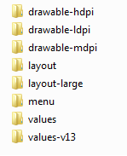
Anatomie einer Android-App
Resourcen
Bezeichnung für Bild-Resourcen
Qualifier für Pixeldichte
Bezeichnung für Layout-Resourcen
Qualifier fehlt = Default
Werte wie Strings, Farben, Styles
Qualifier für API-Level

Slide 18
Das erste Projekt
Vorüberlegungen
Einen eindeutigen Packagename
Schlüssel zum signieren (sicherer Aufbewahrungsort)
Welcher API-Level soll angesprochen werden?

Slide 19
Das erste Projekt
Wahl des API-Levels
targetSdkVersion=10
targetSdkVersion=7
targetSdkVersion=10
minSdkVersion=7
targetSdkVersion=15
minSdkVersion=7

Slide 20

Das erste Projekt
Was ist meine „Superpower“?
Quelle: chip.de

Slide 21
Das erste Projekt
Was ist meine „Superpower“?
Lieber auf ein wichtiges/cooles Feature konzentrieren
Für „entfernte“ Funktionen wenn möglich Fremd-Apps oder eigene weitere Apps nutzen
Die Superpower auf jede sinnvolle Art nutzbar machen
Auf die richtigen Intents reagieren
Shortcuts implementieren
Evtl. ein Widget implementieren

Slide 22
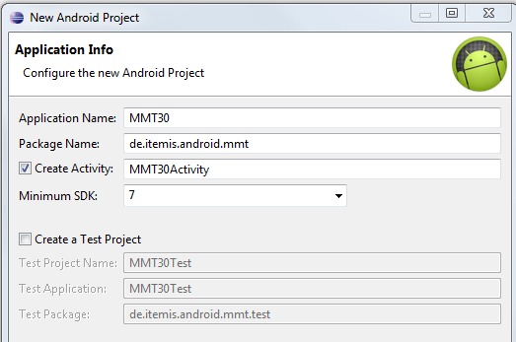
Das erste Projekt

Slide 23
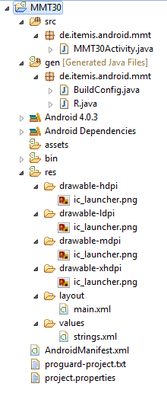
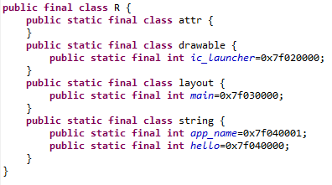
Das erste Projekt

Slide 24

Das erste Projekt
Für eiskalte Desserts vorbereiten
Die App sollte sich auf allen Geräten möglichst ähnlich verhalten und aussehen
Das UI sollte in sinnvolle Fragmente unterteilbar sein (Detailansichten etc.)
Dabei sollte man sich an den aktuellen UI-Pattern orientieren (ActionBar)
Für all das benötigen wir die Compatibility Library (von Google bereitgestellt)
Noch besser ist jedoch ist ActionBarSherlock

Slide 25
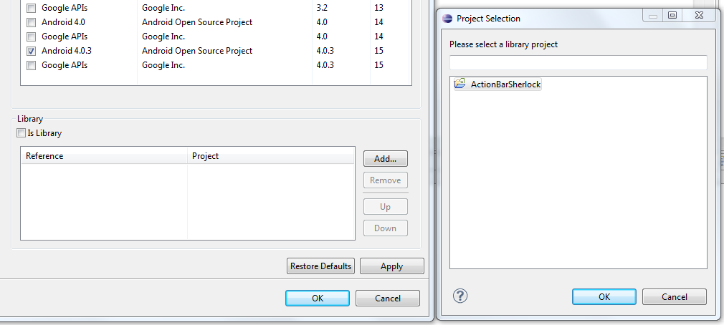
Das erste Projekt
Für eiskalte Desserts vorbereiten
ActionBarSherlock von actionbarsherlock.com herunterladen
Als Library-Projekt importieren (per maven geht es leichter)

Slide 26
Das erste Projekt
Launcher-Icon einfach gemacht
Grafiken sollten in allen Varianten für verschiedene Pixeldichten vorliegen
Gerade das Launcher-Icon ist das erste was der Nutzer von der App sieht
Das Launcher-Icon wird auch in der ActionBar wieder verwendet
Das Android-Asset-Studio hilft dabei (http://android-ui-utils.googlecode.com/hg/asset-studio/dist/index.html)
Das generierte Zip-File hat schon die korrekte Ordnerstruktur.

Slide 27
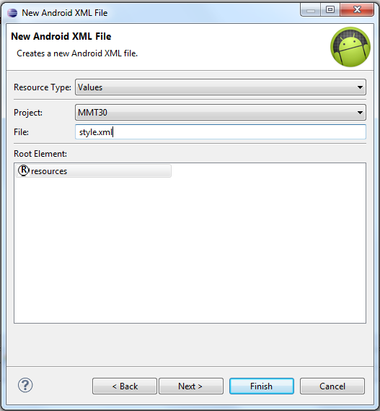

Das erste Projekt
Basic styling
Im Verzeichnis „res“ eine neue Datei erstellen

Slide 28
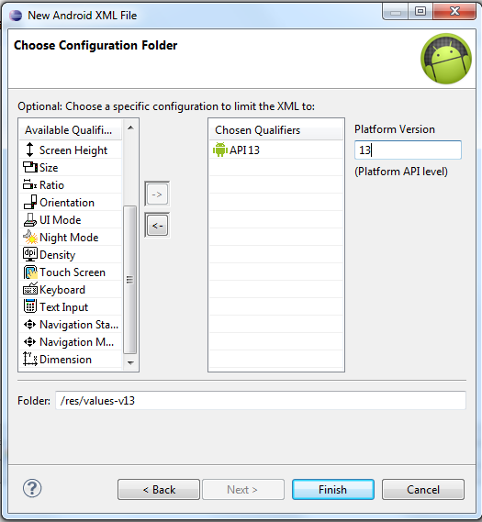
Das erste Projekt
Basic styling

Slide 29


Das erste Projekt
Basic styling
res/values-v13/style.xml
res/values/style.xml
AndroidManifest.xml

Slide 30
Das erste Projekt
Fragments
Eine von Googles Antworten auf die Hardwarefragmentierung
Kapseln einzelne Aspekte/Funktionen einer App
Müssen nicht grafisch/sichtbar sein
Haben einen eigenen Lifecycle
Werden auf einem eigenen Stack abgelegt (der aber manipulierbar ist)
Gut wiederverwendbar
Können nicht außerhalb einer FragmentActivity existieren

Slide 31
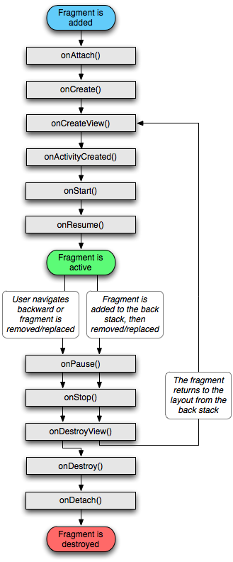
Das erste Projekt
Fragments
Der Lifecycle spielt sich „innerhalb“ des Activity Lifecycles ab
Es gelten die gleichen Regeln wie für den ActivityLifecycle
onCreate etc. dürfen nicht länger als 5 Sekunden brauchen
Resourcen (Connections etc. ) müssen rechtzeitig freigegeben werden
Die Inhalte sollten in onStart bzw. onResume aktualisiert werden

Slide 32
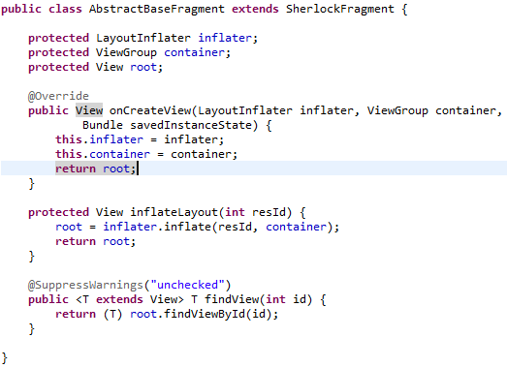
Das erste Projekt
Das erste Fragment
Eine abstrakte Basisklasse mit ein wenig Convenience

Slide 33
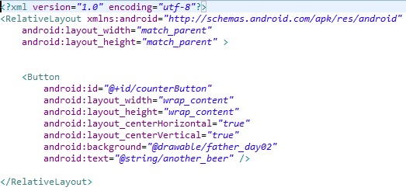
Das erste Projekt
Das erste Fragment
res/layout/counter_button.xml
Referenz auf andere Resourcen

Slide 34
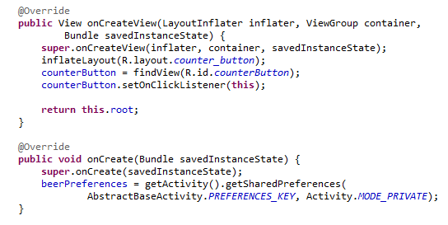
Das erste Projekt
Das erste Fragment
BeerCounterFragment.java

Slide 35
Das erste Projekt
Die Activity
Vom Nutzer sichtbare Komponente
Besteht aus Views oder Fragments
Werden auf einem Stack abgelegt
Können mehrfach instanziiert werden
Können im Hintergrund aktiv bleiben
Werden vom System eventuell irgendwann ganz sicher Mal zerstört

Slide 36
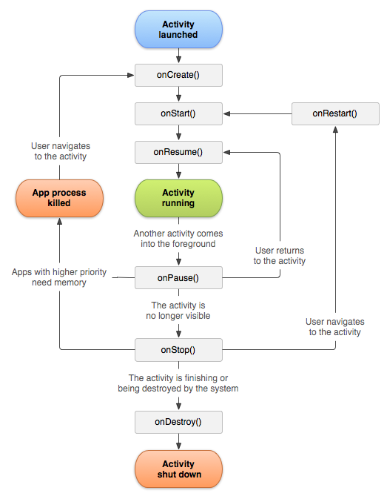
Das erste Projekt
Der Lifecycle einer Activity

Slide 37
Das erste Projekt
Der Lifecycle einer Activity
Resourcen (Verbindungen etc.) spätestens in onDestroy freigeben
In onCreate die Activity nur „vorbereiten“ (UI erstellen, Strukturen vorbereiten etc.)
Die eigentlichen Inhalte erst in onResume bzw. onStart laden
onResume, onCreate etc. dürfen maximal 5 Sekunden dauern!!!
Sonst ApplicationNotResponding(ANR)-Meldung
Nur die nötigsten Dinge im UI-Thread tun
Alles andere in eigenen Threads per Handler, AsyncTask o.ä. (Maninpulationen am UI müssen im UI-Thread statt finden!)

Slide 38

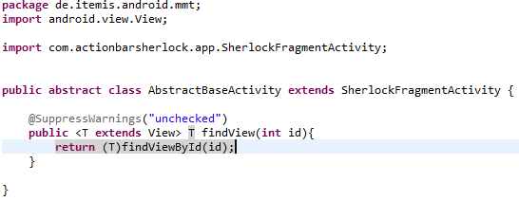
Das erste Projekt
Neue abstrakte Klasse als Basis für alle anderen (oder zumindest die meisten) Activities.

Slide 39
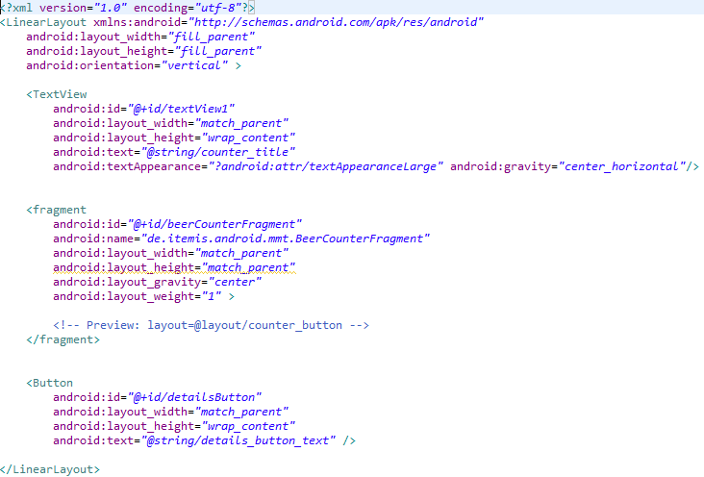
Das erste Projekt
Die erste Activity
res/layout/main.xml

Slide 40
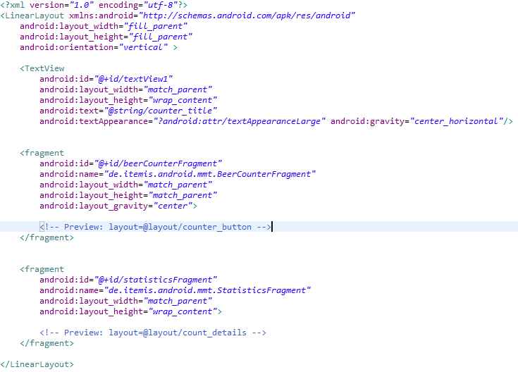
Das erste Projekt
Die erste Activity
res/layout-sw600dp/main.xml

Slide 41
Das erste Projekt
Die erste Activity
res/layout/main.xml ist das Default-Layout
res/layout-sw600dp/main.xml wird geladen wenn an der schmalsten Seite mindestens 600 Pixel zur Verfügung stehen (Tablets etc.)
Layout wird automatisch vom System gewählt
In der Activity müssen wir beide Layouts berücksichtigen

Slide 42
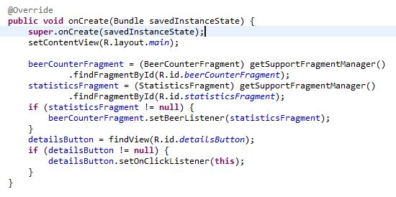
Das erste Projekt
Die erste Activity
MMT30Activity

Slide 43
Das erste Projekt
Intents
Mit Intents werden Aktionen ausgelöst
Intents können explizit bestimmte Komponenten (Activities oder Services) ansprechen
Oder sie können implizit Aktionen beschreibem
Android wählt dann ggf. einen geeigneten Empfänger
Oder lässt den Nutzer einen wählen
Intents können „geordnet“ sein
Empfänger werden in bestimmter Reihenfolge abgearbeitet
Ein Empfänger kann den Intent „abbrechen“

Slide 44

Das erste Projekt
Intents
Context der Applikation/Activity
Zu startende Activity

Slide 45
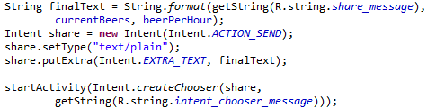
Das erste Projekt
Intents
Die Intention die wir haben
Unsere Payload
Den Nutzer entscheiden lassen wer das Intent bekommt

Slide 46
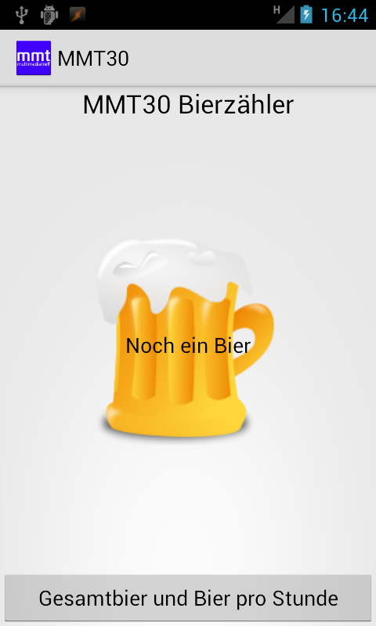
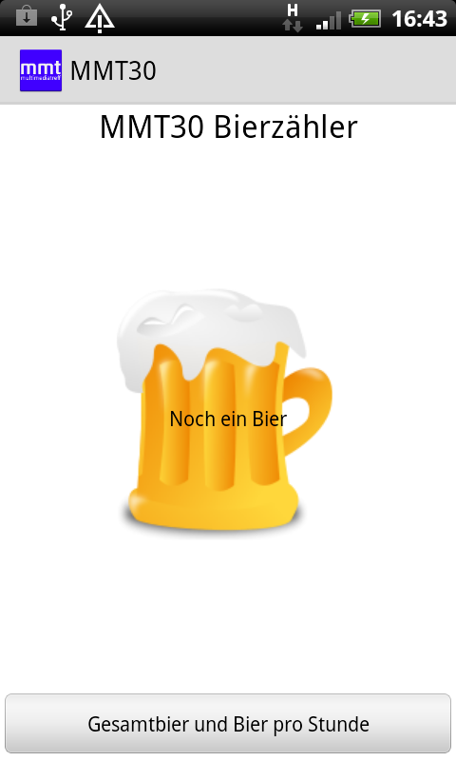
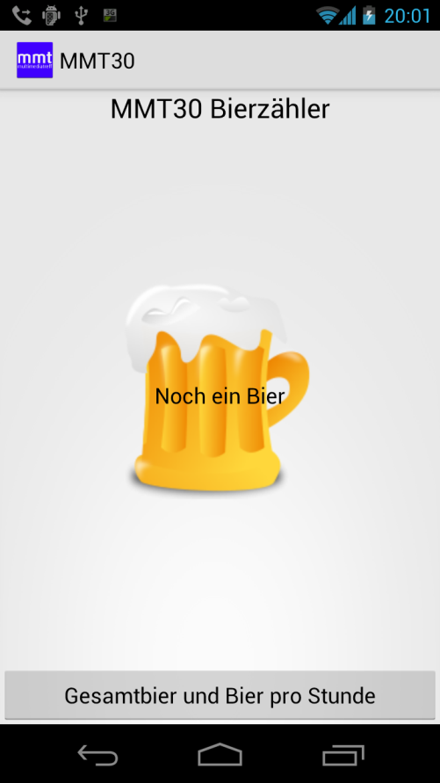
Und wie sieht die App am Ende aus?
HTC Desire
Android 4.0.4
HTC Desire S
Android 2.3.5
Galaxy Nexus
Android 4.0.4

Slide 47
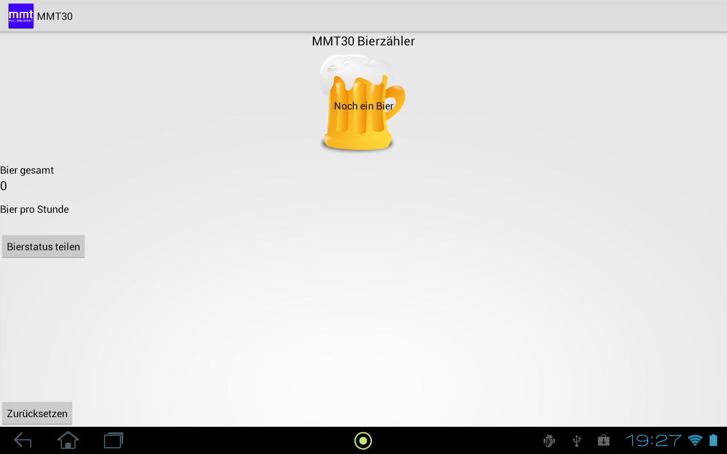
Und wie sieht die App am Ende aus?
Acer Iconia Tab A200 Android 4.0.4

Slide 48
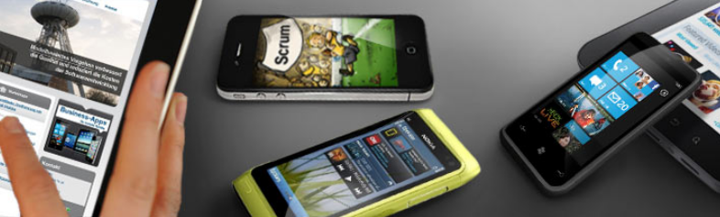
Vielen Dank für eure Aufmerksamkeit
Fragen?
https://github.com/dereulenspiegel/mmt30

